Slide 1
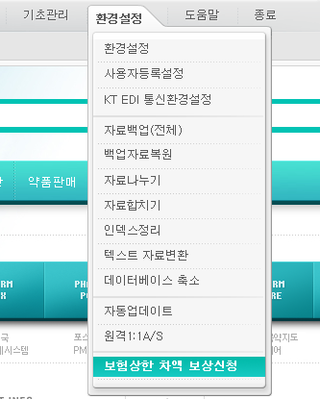
1
1
1
PM2000 상단 메뉴의 [환경설정] 메뉴를 클릭 합니다.
2
환경설정 매뉴 의 [보험상한 차액 보상신청] 매뉴를 클릭 합니다.
2

Slide 2
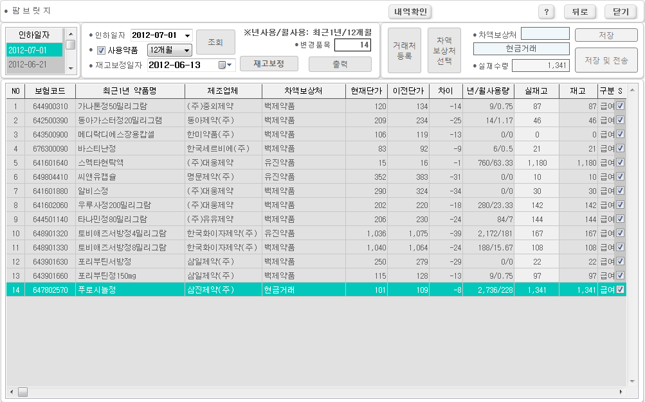
상세 기능 설명은 다음 페이지 참조
1
3
5
6
2
4

Slide 3
‘인하 일자’ 항목이 2013-01-01로 표시되어 있는지 확인합니다. 다른 날짜로 되어 있을 경우 2013-01-01로 선택합니다.
‘인하일자’란 보험약가가 인하되는 날짜를 의미합니다.
1
‘재고보정일자’ 항목은 2012-12-31 이전으로 설정되어 있는지 확인합니다.
2013.1.1 약가 인하품목의 실재고 등을 1월달에 변경하고자 하는 경우에는 ‘재고보정일자’ 항목의 날짜를 2012-12-31으로 변경한 후 수정해야 수정된 내용을 저장할 수 있습니다.
2
‘거래처등록’ 항목에서는 약가 인하품목의 차액보상처(직거래 제약사 또는 도매업체)를 입력하는 곳입니다.
거래명세표 또는 세금계산서를 확인하여 차액보상처(거래처)와 차액보상처 사업자번호를 정확하게 입력해야 합니다.
차액보상처를 입력하지 않은 약가 인하품목은 빨간색으로 표시되고 ‘사업자번호 미기재’로 표시되며, 반드시 입력해야 차액보상처별 차액정산금액을 확인할 수 있습니다.
‘거래처등록’ 항목을 통해 차액보상처를 입력한 경우 ‘사업자번호 미기재’ 약가 인하품목을 클릭하면 차액보상처를 쉽게 선택할 수 있습니다.
3

Slide 4
‘실재고’ 항목에서는 약가 인하품목별 낱알 재고를 입력하면 됩니다.
‘실재고’가 ‘0’으로 표시되는 것은 약가 인하품목의 재고가 입력되지 않은 경우이므로 약국에서 재고조사한 낱알 수량을 입력하면 됩니다.(정제 또는 캅셀 제형이 아닌 경우는 보험약가 단위로 재고를 입력하면 됩니다)
‘실재고’를 입력하는 방법은 해당 품목을 마우스로 클릭한 후 ‘실재고’항목 위에 있는 ‘실재수량’항목에서 낱알 재고를 입력하고 ‘엔터키’를 누르면 수정이 됩니다.
약가 인하품목의 실재고가 입력된 시점이후 해당 품목을 조제한 경우 해당 품목의 실재고는 자동으로 차감되며, 1.1이후 조제하더라도 재고수량에는 변동이 없습니다. (예) 11.30에 A제품의 실재고를 100정 입력하고 12.31까지 20정을 조제한 경우 12.31 현재 A제품의 실재고는 80정으로 산정됩니다)
4
‘재고보정’ 항목은 저장 기능으로 약가 인하 품목의 실재고, 차액보상처를 수정 또는 입력한 경우 반드시 ‘재고보정’ 버튼을 눌러 주어야 수정된 내용이 저장됩니다.
5
‘출력’ 항목은 약가인하품목을 차액보상처별로 프린트 하거나 액셀파일로 저장할 수 있는 기능입니다.
6

